Slide 1
PHÒNG GIÁO DỤC VÀ ĐÀO TẠO THÀNH PHỐ QUY NHƠN
TRƯỜNG TIỂU HỌC NGÔ MÂY
HỘI THI
GIÁO VIÊN DẠY GIỎI CẤP THÀNH PHỐ
Giáo viên: Nguyễn Đinh Phương Hoàng
NĂM HỌC: 2023 - 2024

Slide 2
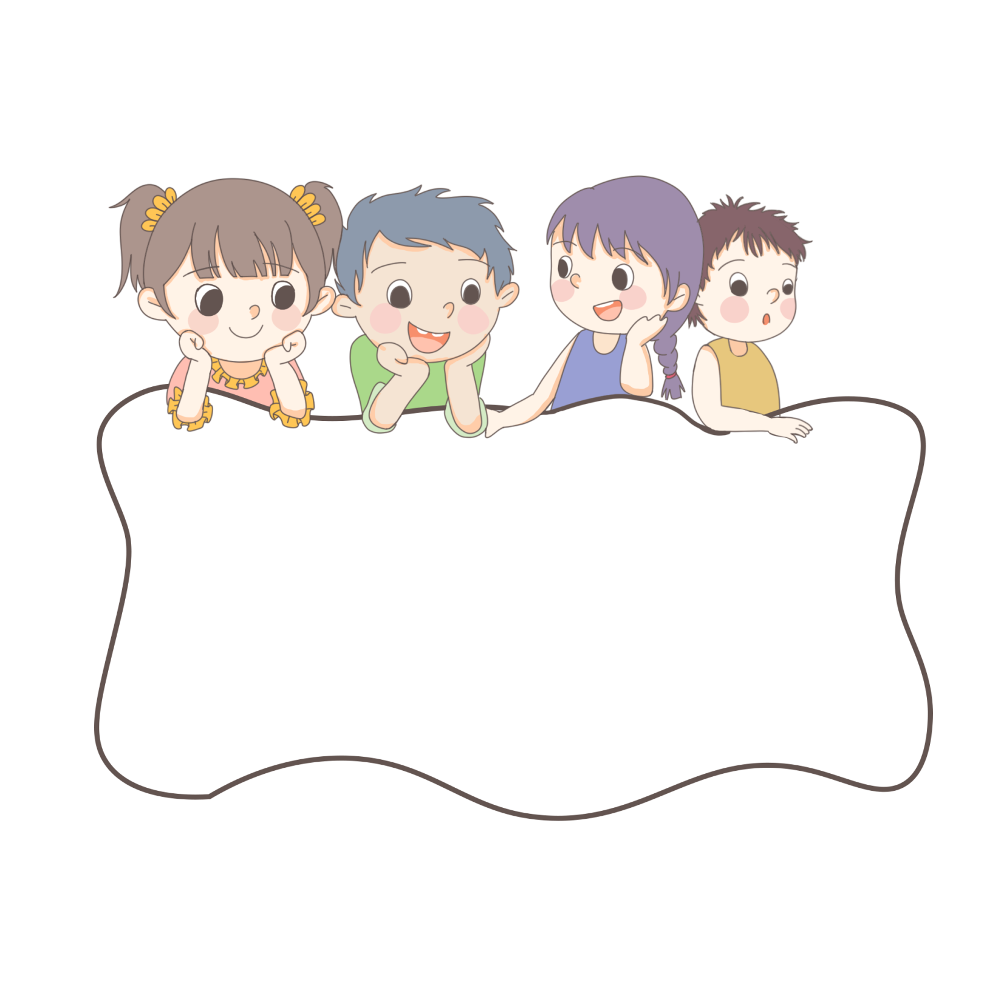
KHỞI ĐỘNG

Slide 4
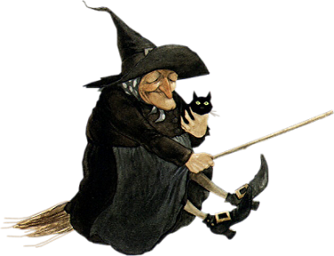
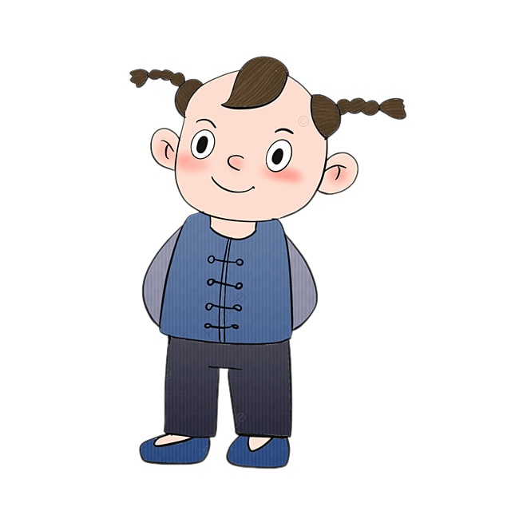
CHIẾN THẮNG PHÙ THỦY

Slide 5
Trong tuần 16, em được học chủ điểm gì ?
A. Công cha nghĩa mẹ
B. Anh em thuận hòa

Slide 6
Trong bài thơ “Để lại cho em”, chị đã để lại những đồ vật gì cho em bé dùng ?
A. Đôi dép, mũ len, đôi tất, cái áo
B. Đôi dép, mũ len, cái áo

Slide 7
Trong bài thơ “Để lại cho em”, chị còn để lại cho em bé điều gì tốt đẹp?
A. Cái ngoan của chị
B. Đôi tay sạch sẽ

Slide 9
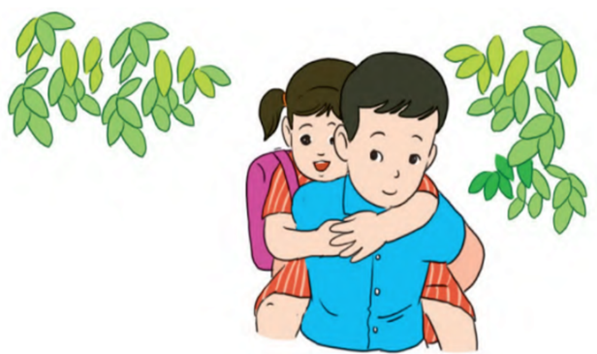
Thứ tư ngày 20 tháng 12 năm 2023
Tiếng Việt
Bài đọc 2: Đón em

Slide 10
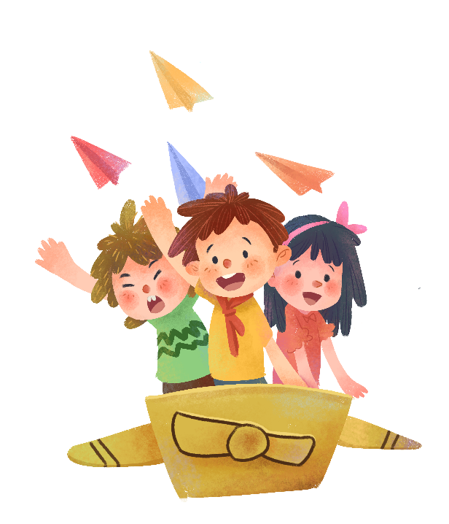
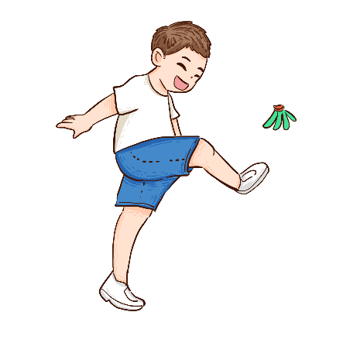
LUYỆN ĐỌC

Slide 11
Đón em
1. Dũng học lớp 5. Trường Dũng ở sát trường mầm non nên cứ tan học là Dũng qua trường mầm non đón bé Lan.
2. Một hôm, nhóm của Dũng phải làm báo tường nên về muộn, Dũng vội vàng chạy sang trường đón em gái. Nhưng lớp bé Lan đã đóng cửa. Dũng nghĩ là bố mẹ đi làm về sớm, đã đón em rồi.
Nhưng ở nhà, cửa vẫn khoá, bố mẹ chưa về. Dũng lo lắng quay trở lại trường mầm non.
3. Bác bảo vệ dẫn Dũng đến chỗ trông những em nhỏ chưa có người đón. Bước vào phòng, Dũng thấy em gái đang ngồi chơi một mình. Cô giáo thì đang dỗ một em nhỏ khóc thút thít. Dũng vừa mừng vừa thương, xuýt xoa: “Ôi, em ngoan quá!”.
Lúc ấy, Lan mới rơm rớm nước mắt, ôm chầm lấy anh.
4. Hôm đó, Dũng cõng em gái về nhà. Vừa ôm cổ anh, Lan vừa hát líu lo. Dũng thấy vui hơn hẳn mọi ngày.
MINH HÀ
1
2
3
4

Slide 12
LUYỆN ĐỌC
Trường Dũng ở sát trường mầm non nên cứ tan học là Dũng qua trường mầm non đón bé Lan.
Ôi, em ngoan quá !

Slide 13
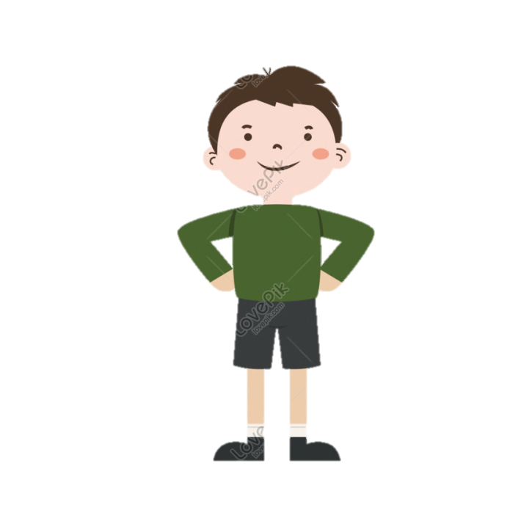
Luyện đọc nhóm
* Luyện đọc nối tiếp đoạn
1. Lắng nghe bạn đọc, chú ý cách ngắt, nghỉ hơi trong câu dài.
2. Lưu ý từ khó cần giải nghĩa có trong bài.

Slide 14
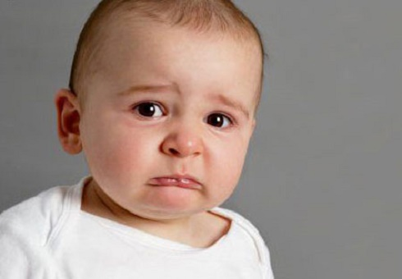

Slide 15
ĐÓN EM
1. Dũng học lớp 5. Trường Dũng ở sát trường mầm non nên cứ tan học là Dũng qua trường mầm non đón bé Lan.
2. Một hôm, nhóm của Dũng phải làm báo tường nên về muộn, Dũng vội vàng chạy sang trường đón em gái. Nhưng lớp bé Lan đã đóng cửa. Dũng nghĩ là bố mẹ đi làm về sớm, đã đón em rồi.
Nhưng ở nhà, cửa vẫn khoá, bố mẹ chưa về. Dũng lo lắng quay trở lại trường mầm non.
3. Bác bảo vệ dẫn Dũng đến chỗ trong những em nhỏ chưa có người đón. Bước vào phòng, Dũng thấy em gái đang ngồi chơi một mình. Cô giáo thì đang dỗ một em nhỏ khóc thút thít. Dũng vừa mừng vừa thương, xuýt xoa: “Ôi, em ngoan quá!”.
Lúc ấy, Lan mới rơm rớm nước mắt, ôm chầm lấy anh.
4. Hôm đó, Dũng cõng em gái về nhà. Vừa ôm cổ anh, Lan vừa hát líu lo. Dũng thấy vui hơn hẳn mọi ngày.
MINH HÀ

Slide 16
Đọc hiểu

Slide 17
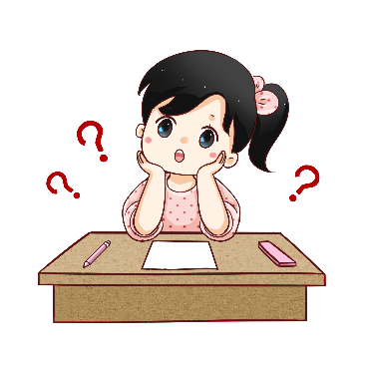
Đọc hiểu
1. Hàng ngày, sau khi tan học, Dũng làm gì ?

Slide 18
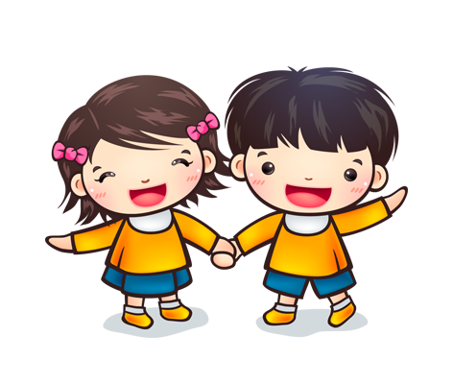
Đọc hiểu
2. Những từ ngữ nào ở đoạn 2 và đoạn 3 cho thấy Dũng rất thương em ?
2. Một hôm, nhóm của Dũng phải làm báo tường nên về muộn, Dũng vội vàng chạy sang trường đón em gái. Nhưng lớp bé Lan đã đóng cửa. Dũng nghĩ là bố mẹ đi làm về sớm, đã đón em rồi.
Nhưng ở nhà, cửa vẫn khoá, bố mẹ chưa về. Dũng lo lắng quay trở lại trường mầm non.
3. Bác bảo vệ dẫn Dũng đến chỗ trong những em nhỏ chưa có người đón. Bước vào phòng, Dũng thấy em gái đang ngồi chơi một mình. Cô giáo thì đang dỗ một em nhỏ khóc thút thít. Dũng vừa mừng vừa thương, xuýt xoa: “Ôi, em ngoan quá!”.
Hoạt động nhóm 2

Slide 19
Đọc hiểu
3. Vì sao trên đường về, Lan vừa ôm cổ anh vừa hát líu lo?

Slide 20
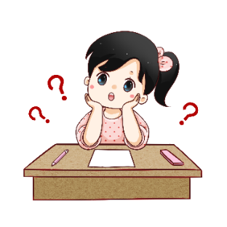
Đọc hiểu
4. Theo bạn, Dũng thấy vui hơn mọi ngày vì điều gì? Chọn ý bạn thích:
a) Vì Dũng đã có mặt lúc em gái mong anh đến.
b) Vì Dũng thấy em gái vui hơn hẳn mọi ngày.
c) Vì Dũng đã đón được em gái ở trường.

Slide 21
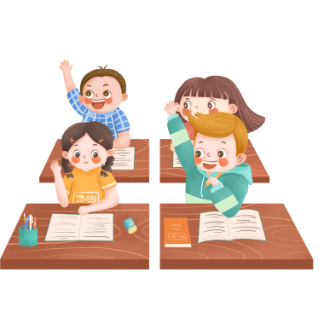
Qua câu chuyện, em hiểu được điều gì?
Bài đọc nói về tình cảm yêu thương, tinh thần trách nhiệm của anh, chị với em nhỏ và tình cảm của em nhỏ yêu quý, tin tưởng anh, chị.

Slide 22
Thứ tư ngày 20 tháng 12 năm 2023
Tiếng Việt
Bài đọc 2: Đón em

Slide 24
Chúc quý thầy cô sức khỏe !
Chúc các em chăm ngoan, học giỏi!

